Slide 1
Додаток
до рішення виконавчого комітету
Одеської міської ради
від 27.08.2015р. № 282
Графічна частина
до Порядку розміщення вивісок
на території міста Одеси, затвердженого рішенням виконавчого комітету Одеської міської ради від 14 лютого 2008 року № 178 “Про порядок розміщення вивісок на території міста Одеси”
1

Slide 2
Застосування графічної частини є обов'язковим на території в межах історичних ареалів міста Одеси “Центральний історичний ареал” і “Французький бульвар” та території комплексних зон охорони, що визначені в “Історико-архітектурному опорному плані, зон охорони з визначенням меж історичних ареалів”, що затверджені наказом Міністерства культури та туризму України від 20 червня 2008 року
№ 728/0/16-08, а також на будинки та споруди, що віднесені до об'єктів культурної спадщини.
Критерії основних вимог до вивісок
Місце розміщення вивісок на фасаді
Масштаб вивісок
Кольорове рішення вивісок
Вивіски у вітринах і на маркізах
Вивіски на козирках та на кронштейнах
Освітлення вивісок
2

Slide 3
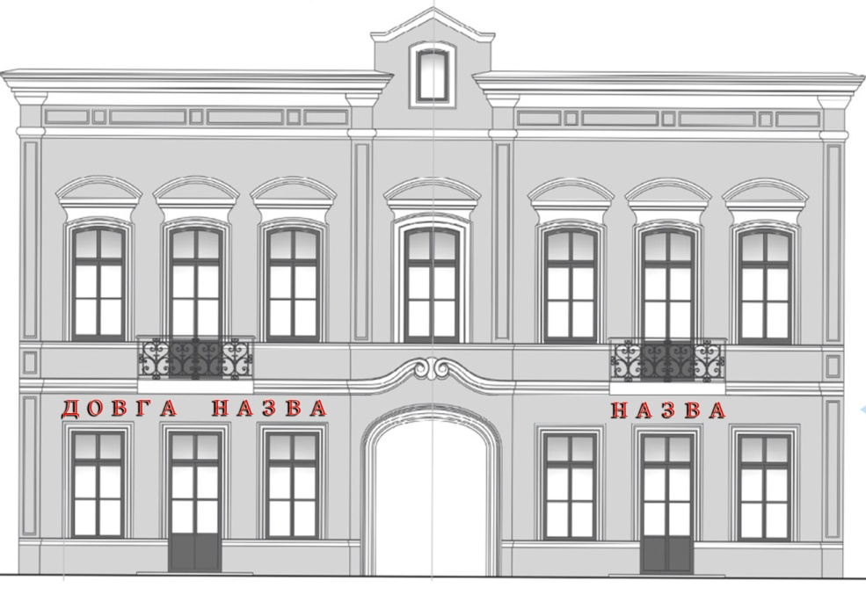
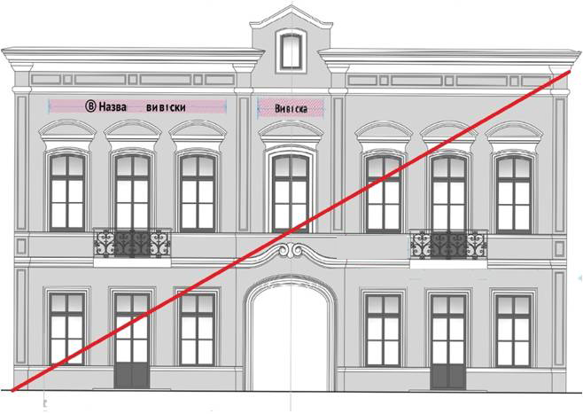
Розміщення вивісок на фасаді будівлі
Над вікнами або дверима першого
поверху, не закриваючи при цьому
архітектурні деталі фасаду
Розміщення вивіски вище першого поверху може бути, як виняток, у разі розміщення об'єкта на другому поверсі
3
Notes:
3

Slide 4

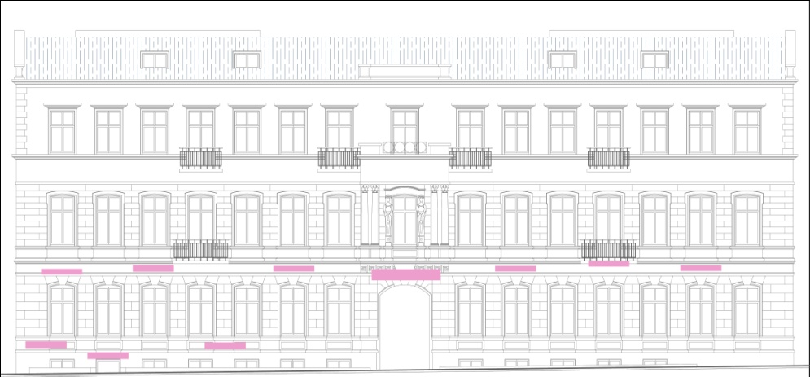
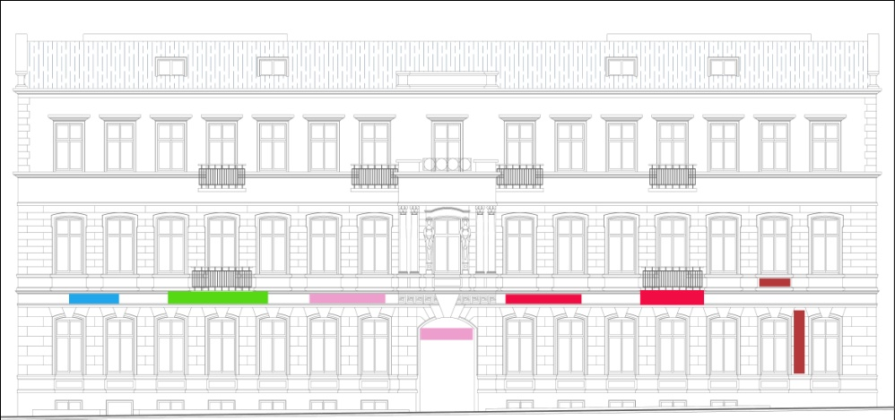
Розміщення вивісок по висоті
Якщо на будинку розміщуються декілька вивісок, вони мають бути взаємоузгоджені (на одному рівні, однаково по відношенню до
віконних і дверних прорізів,
з узгодженням розмірів і кольорів)
4
Notes:
4

Slide 5
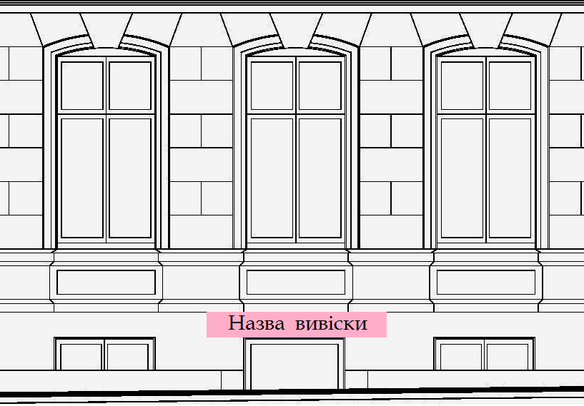
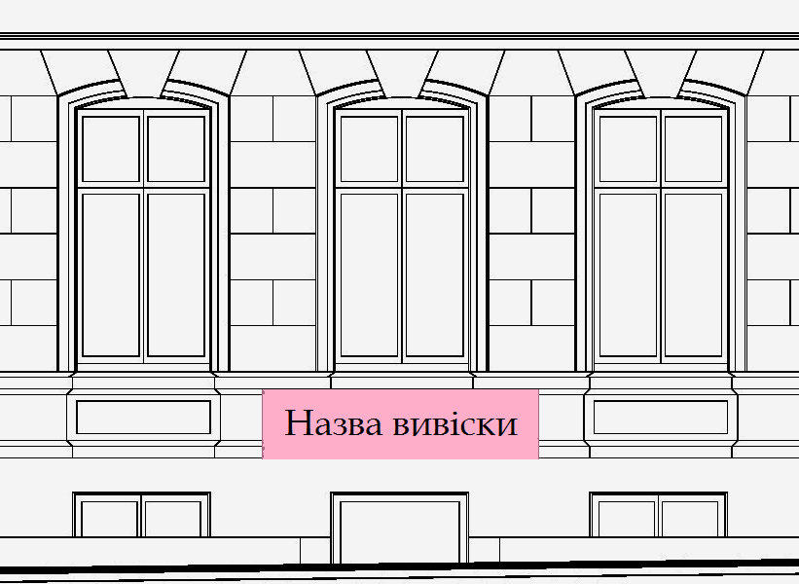
Розміщення вивіски на цоколі
Вивіска може встановлюватись лише над вікнами або дверима цокольного поверху у разі, якщо вона належить суб'єкту, що розміщується в приміщенні саме цокольного поверху
Забороняється розміщувати вивіски
вище цоколя
5

Slide 6
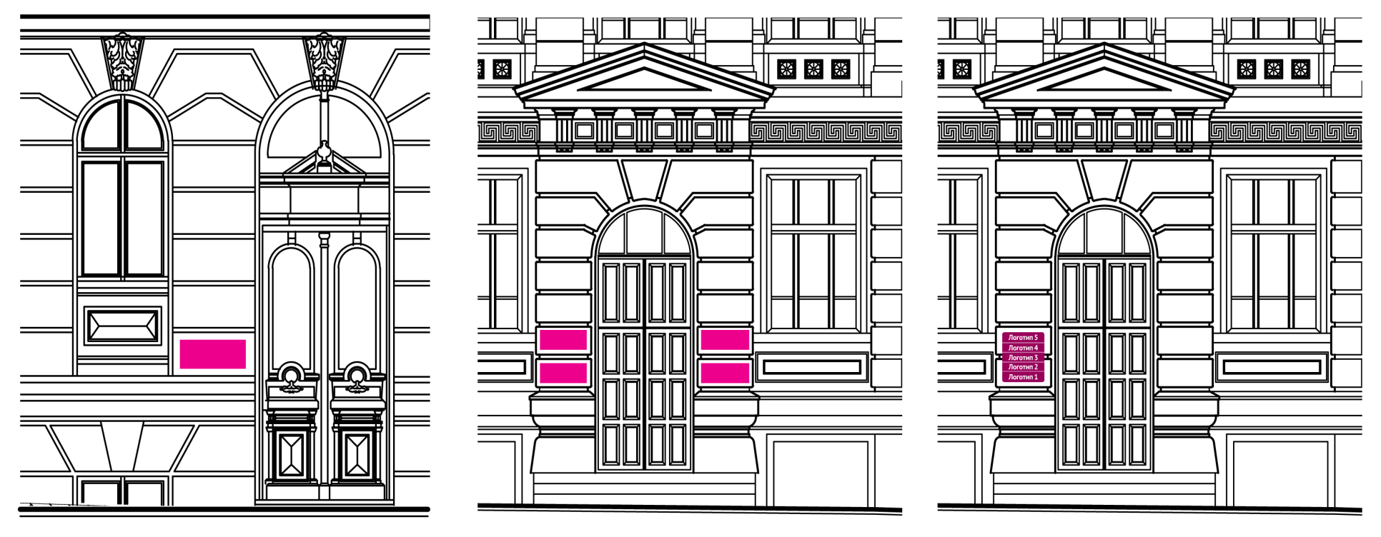
Вивіски різних організацій збоку від входу
В межах одного русту Вивіски декількох організацій Загальна вивіска для
однакового розміру і матеріалу декількох організацій
6

Slide 7
Вивіски збоку від входу
Вивіски не повинні закривати весь простінок, архітектурний декор, русти, столярні вироби і перемички
7

Slide 8
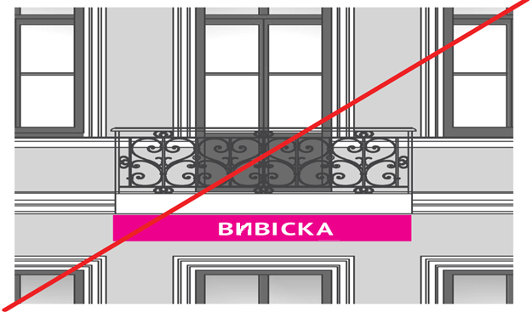
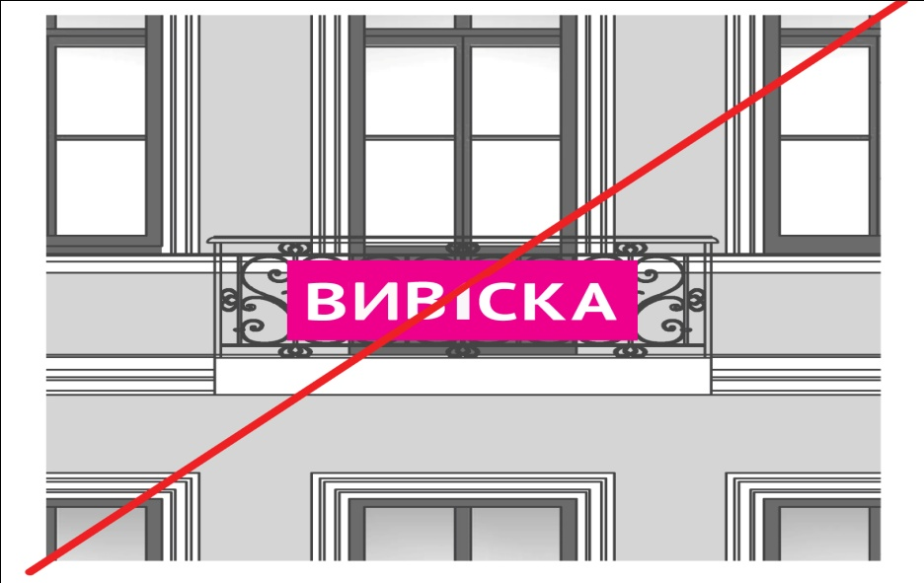

Розміщення вивісок на фасадах будівель, що містять декоративні елементи
Забороняється розміщувати вивіски на балконах, закривати решітки, перила, балюстради, підтримуючі консолі
8
Notes:
8

Slide 9
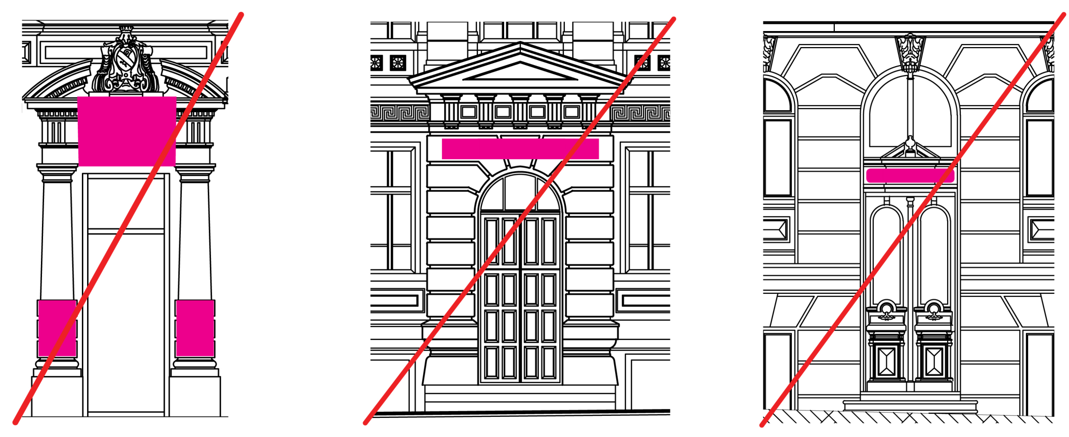
Забороняється розміщення вивісок, що закривають
декоративні елементи фасаду
Забороняється закривати декоративні архітектурні елементи фасадів - русти, колони, пілястри, пояски, столярні вироби
9

Slide 10
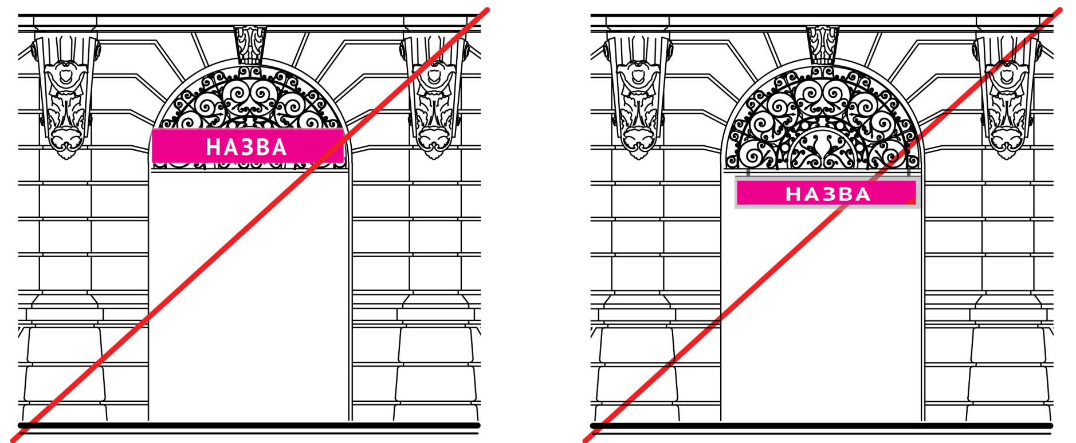
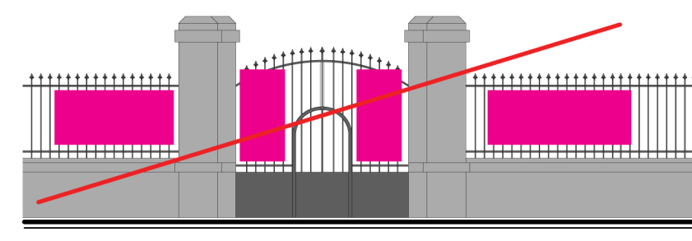
Забороняється розміщення вивісок, що закривають
ковані декоративні елементи фасаду
Забороняється закривати декоративні решітки і ковані елементи огорожі.
На огорожі розміщувати вивіски, тільки якщо архітектор передбачив для них спеціальні місця
10

Slide 11
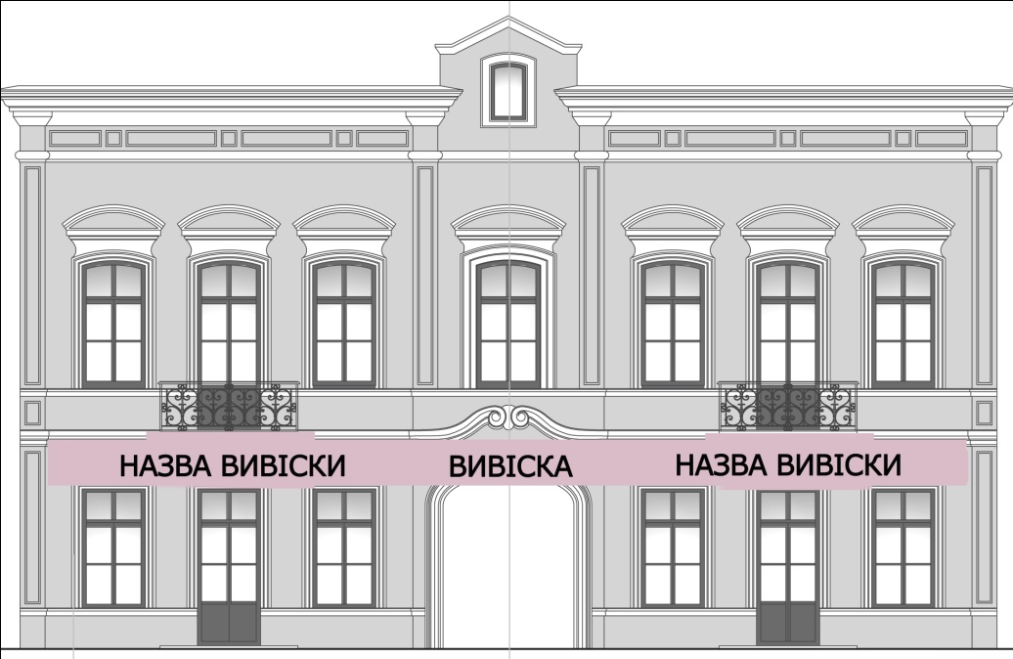
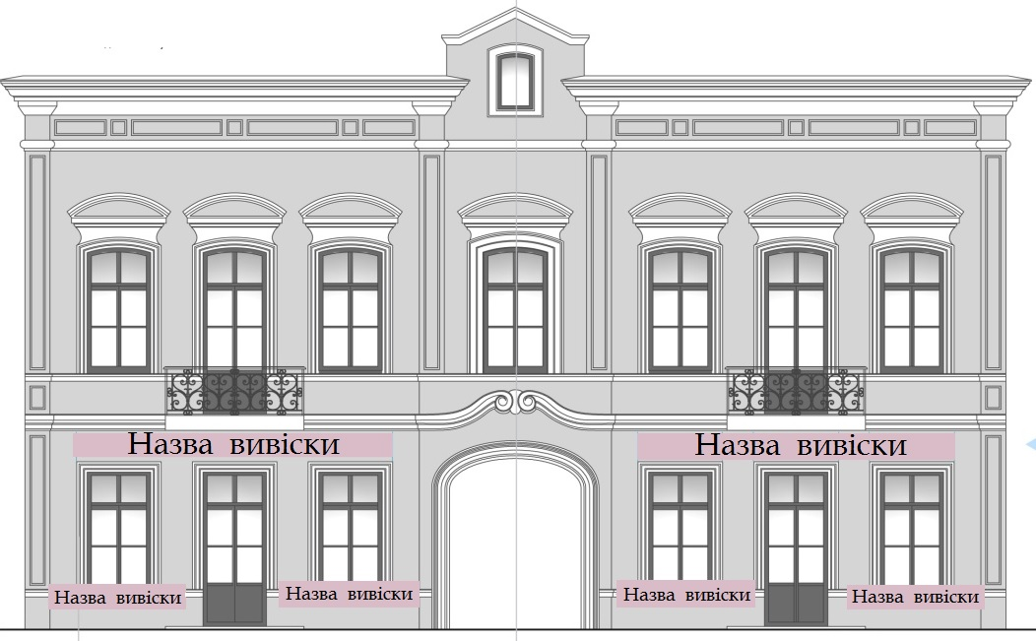
Вимоги щодо дотримання масштабу
Розмір вивіски має бути меншим за простінок, з відступами від його країв, пропорційний фасаду та його декоративним елементам, з врахуванням затвердженого паспорта опорядження та фарбування фасаду
Забороняється розміщення вивіски,
що за розміром та стилем не відповідає елементам фасаду, закриває значну його частину
Забороняється розміщення вивіски на малому просторі, яка закриває підвіконня і частину цоколю, перевищує розміри віконних отворів, непропорційна елементам фасаду
Назва
Вивіска
Вивіска
Назва
3
11

Slide 12
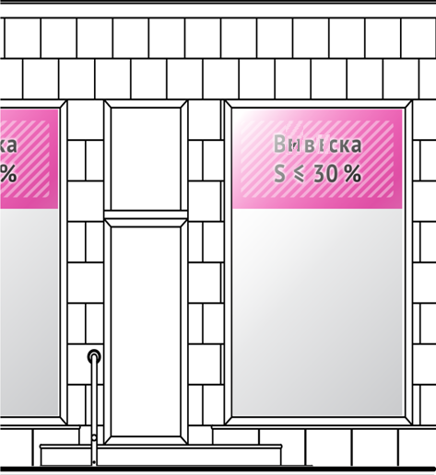
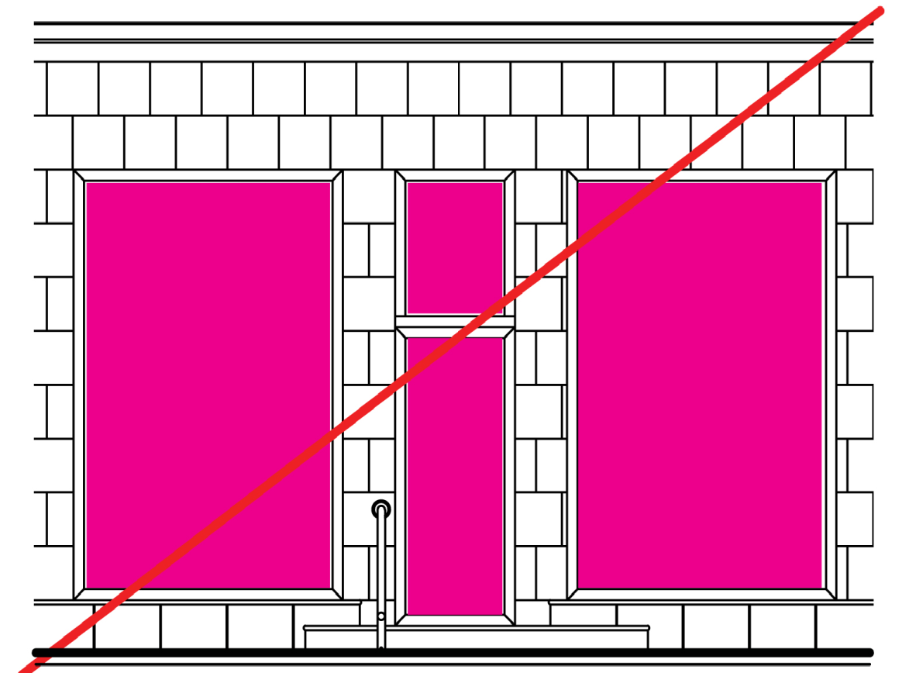
Вивіски у вітринах
у разі відсутності місця для розміщення вивіски на стіні
Вивіска може розміщуватись у вітрині,
займаючи не більше 30% її площі.
Плівки зі змістом вивіски припустимо клеїти
тільки з внутрішньої сторони скла
Забороняється займати вивіскою
більш ніж 30% площі вітрини
12

Slide 13
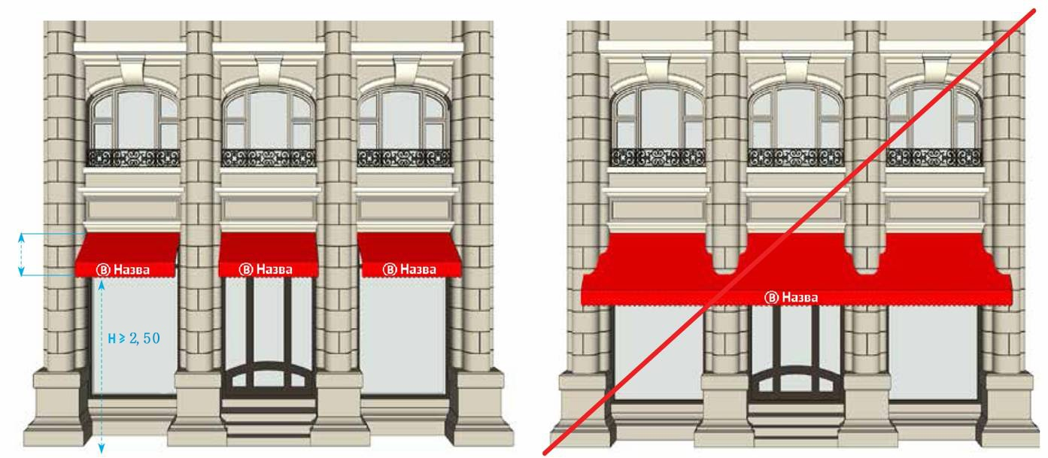
Вивіски на маркізах
Маркізи з вивіскою мають бути на ширину
вікна або двері
Забороняється застосовувати для розміщення маркізи, що закривають простінки та деталі фасаду
13

Slide 14

Вимоги щодо кольорового рішення вивіски
Вивіска
Колір вивіски має відповідати затвердженому паспорту опорядження та фарбування фасаду
(у разі його наявності)
Вивіска має бути у вигляді окремо розташованих об'ємних або плоских літер або зображень без підкладки, або з прозорою підкладкою чи з такою, що відповідає кольору фасаду
14

Slide 15

Вивіски у місцях, передбачених проектом будинку
При визначенні місця розміщення вивіски використовуються, у разі наявності, елементам фасаду, які спеціально для цього створені
15

Slide 16
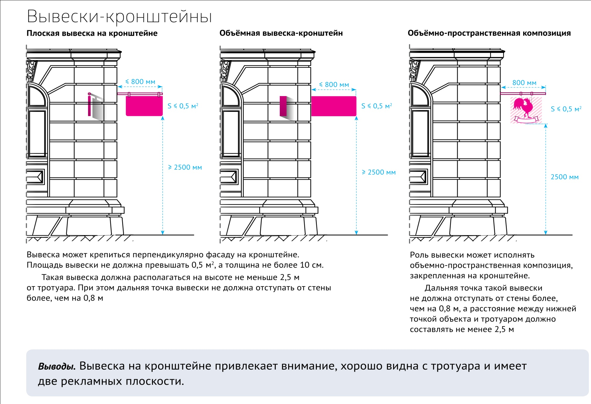
Рекомендовані розміри кронштейнів, якщо вони застосовуються
як вивіски
3000
3000
3000
Плоска вивіска Вивіска на коробі з підсвітленням Вивіска з художніми прийомами
Вивіска має бути розміщена на кронштейні, на висоті не менш ніж 3 м від тротуару,
з виносом від фасаду на відстань до 0,8 м, площею не більше 0,5 кв.м
16

Slide 17


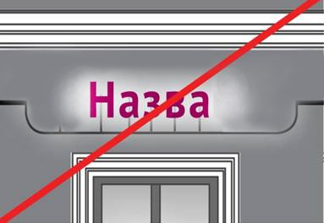

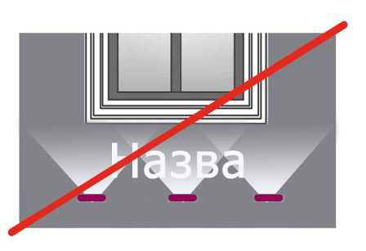

Освітлення вивісок
Джерело освітлення
вмонтовується або
спрямоване на об'ємні літери
Забороняється використання несхованої електричної арматури та джерел світла, що спрямовані у
вікна житлових приміщень
Керуюча справами О. Оніщенко
17

